Slide 2
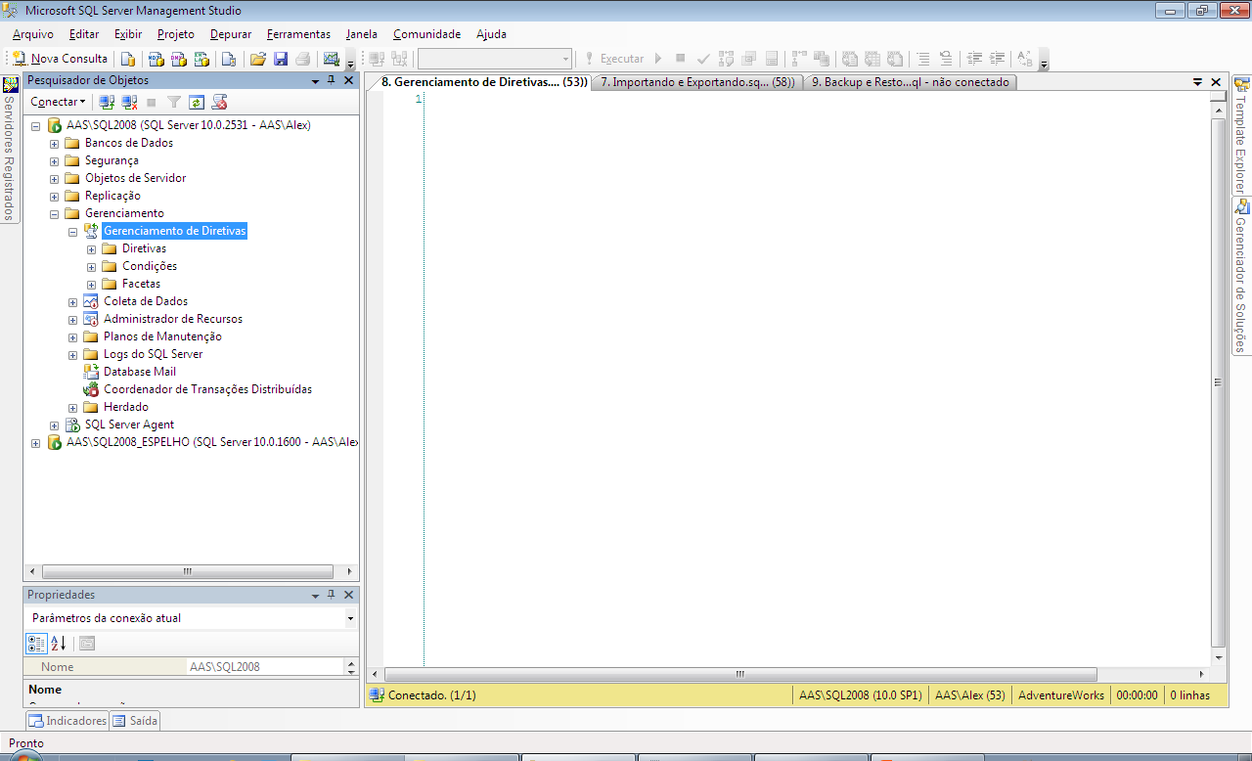

Slide 3
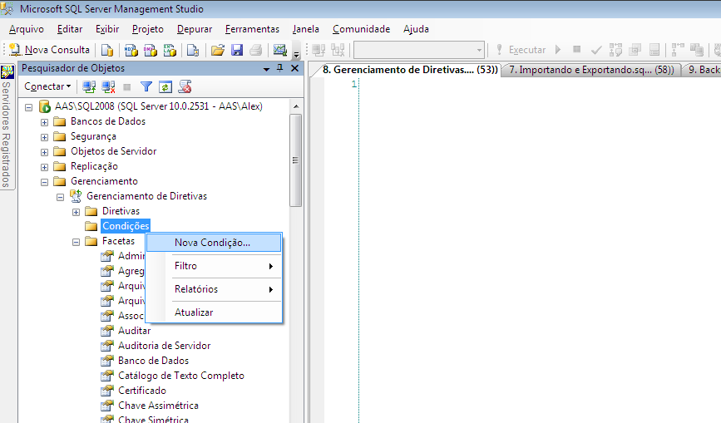
Verificar se um banco de dados não está com as propriedades auto shrink ou auto close configuradas

Slide 4
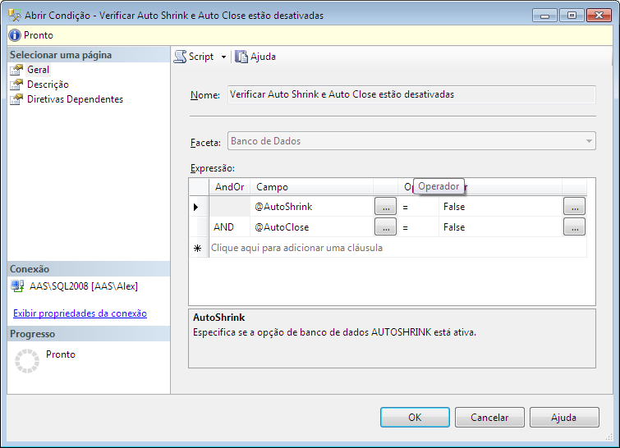
Criando a Condição

Slide 5
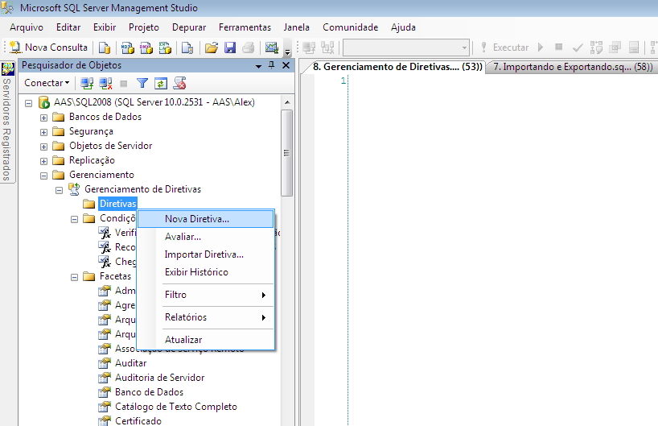
Criando a Diretiva…

Slide 6
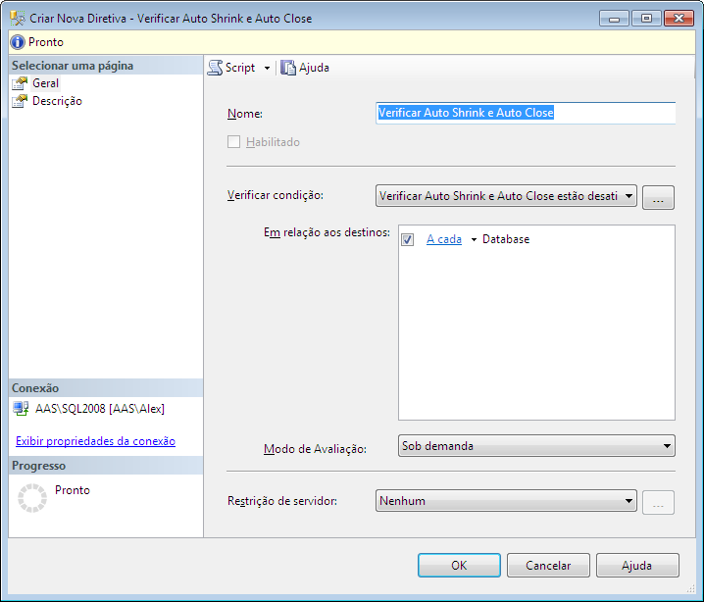
Criando a Diretiva…

Slide 7
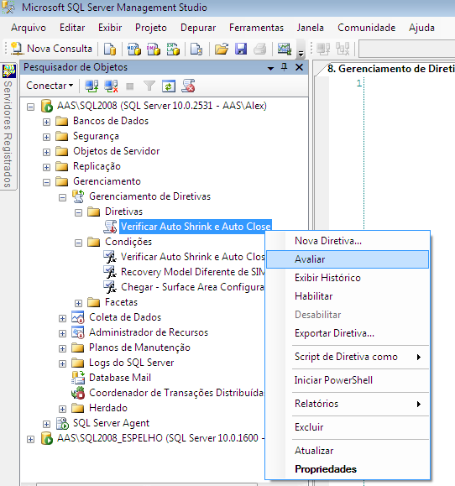
Para avaliar

Slide 8
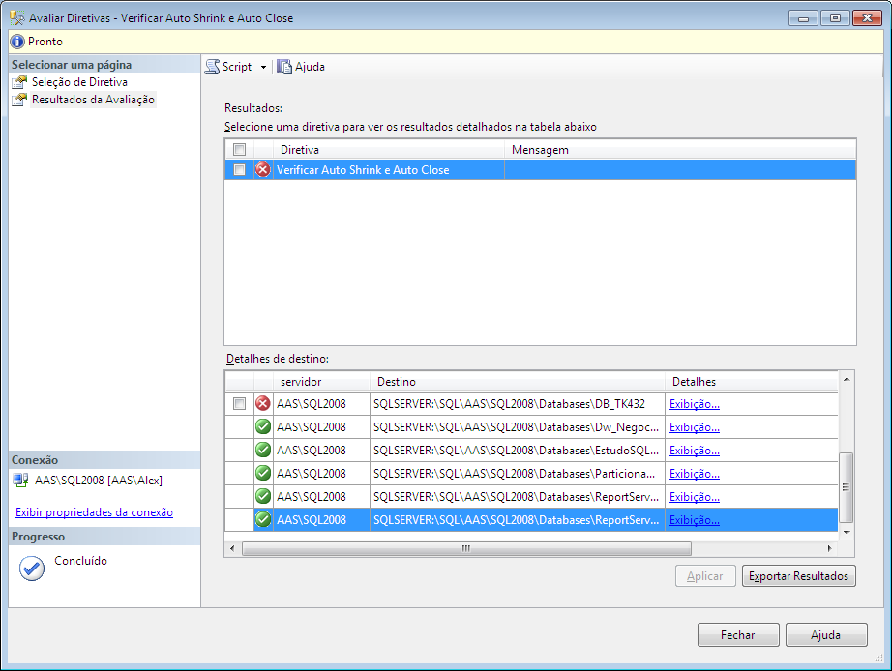
Para avaliar

Slide 9
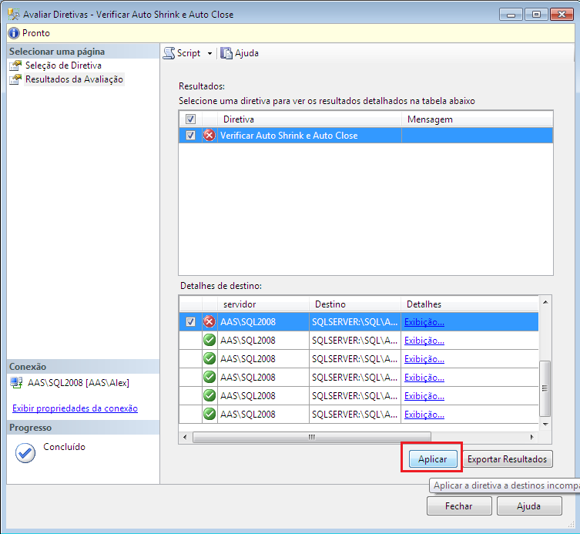
Para aplicar…

